Slide 1
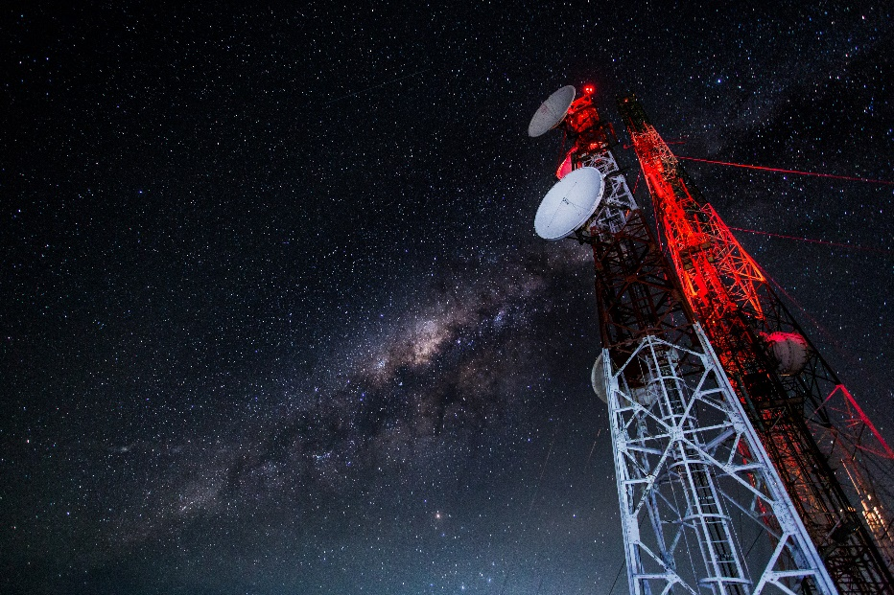
บทที่ 6 : เครือข่ายแลนอีเทอร์เน็ต (Wired LANs : Ethernet) Part3 สธ313 การสื่อสารข้อมูลและเครือข่ายคอมพิวเตอร์ทางธุรกิจ
อาจารย์อภิพงศ์ ปิงยศ
apipong.ping@gmail.com

Slide 2
Outline
Token Bus (IEEE 802.4)
Token Ring (IEEE 802.5)
FDDI (Fiber Distributed Data Interface)

Slide 3
Token Bus (IEEE 802.4)
เป็นเครือข่ายที่มีรูปแบบการติดตั้งทางกายภาพเช่นเดียวกับอีเทอร์เน็ต แต่จะไม่มีการชนกันของข้อมูล เพราะใช้วิธีการเข้าถึงสื่อกลางแบบ Token Passing
ปัจจุบันไม่เป็นที่นิยม เนื่องจากมีข้อจำกัดทางด้านการผลิตอุปกรณ์และแอพพลิเคชั่น เพราะมีความยุ่งยากซับซ้อน

Slide 4
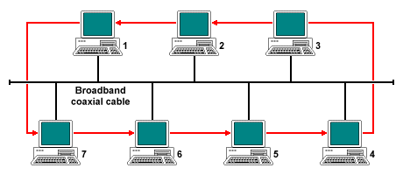
ตัวอย่างเครือข่ายโทเค็นบัส
Logical Ring

Slide 5
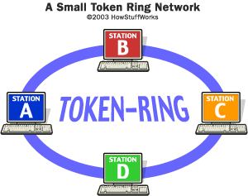
Token Ring (IEEE 802.5)
เป็นเครือข่ายที่อยู่บนพื้นฐานของโทโพโลยีแบบวงแหวน พัฒนาโดย IBM
เข้าถึงสื่อกลางด้วยวิธี Token Passing

Slide 6
Token Ring (IEEE 802.5) : Token Passing
พัฒนาขึ้นมาเพื่อแก้ปัญหาข้อมูลชนกันใน CSMA/CD
หลักการคือจะมีการสงวนแบนด์วิดธ์ให้กับโหนดหนึ่งโดยเฉพาะ ไม่อนุญาตให้โหนดอื่นๆเข้าใช้งานในชั่วเวลาขณะนั้น การส่งข้อมูลและโทเค็นจะส่งวนไปเรื่อยๆ ในทิศทางเดียวกัน
หากถึงปลายทางที่ต้องการ ปลายทางจะคัดลอกข้อมูลไว้ และเพิ่มรหัสพิเศษลงไปในแพ็คเก็ตเพื่อบอกกับเจ้าของแพ็คเก็ต เมื่อเจ้าของได้รับรหัสแล้วก็จะทำการปลดแพ็คเก็ตออกไปจากเครือข่าย

Slide 7
Token Ring (IEEE 802.5) : Token Passing [2]
Token คือรหัสพิเศษที่เป็นตัวประสานการทำงานบนวงแหวน โดยจะเกิดขึ้นทุกๆหน่วยเวลา
เมื่อโหนดใดต้องการส่งข้อมูลจะต้องรอให้โทเค็นมาถึง เพื่อจะได้ครอบครองโทเค็นแล้วส่งข้อมูลไปพร้อมกัน
หากไม่มีโหนดใดต้องการโทเค็น โทเค็นก็จะวิ่งในวงแหวนไปเรื่อยๆ

Slide 8
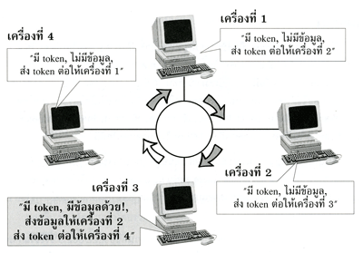
ตัวอย่างการทำงานของ Token Ring

Slide 9
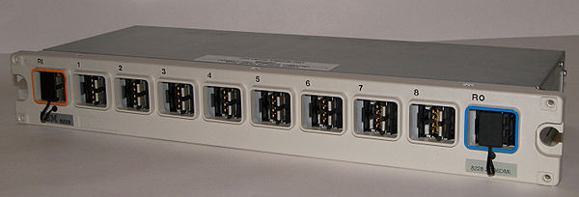
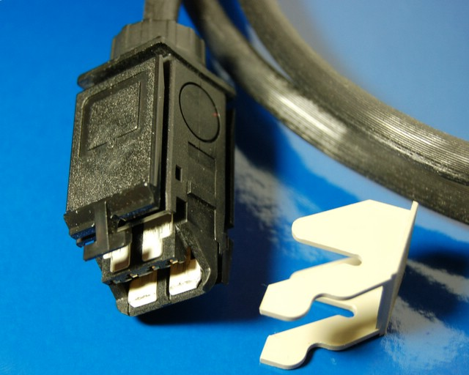
Token Ring : MAU (Multistation Access Units)
MAU (Multistation Access Units) เป็นฮับชนิดพิเศษที่ซ่อนการทำงานแบบวงแหวนไว้ภายใน คิดค้นมาเพื่อแก้ปัญหาสายเคเบิลขาดในโทโพโลยีแบบ วงแหวน
ใช้คอนเน็คเตอร์แบบ IBM Type-1

Slide 10
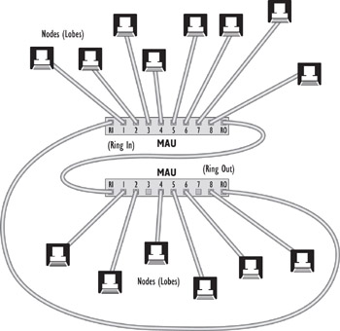
ตัวอย่างการเชื่อมต่อเครือข่ายโดยใช้ MAU

Slide 11
FDDI (Fiber Distributed Data Interface)
แม้ว่าเครือข่ายโทเค็นริงจะมีประสิทธิภาพ แต่ด้วยการทำงานที่ช้า (4-16 Mbps) จึงมีการเพิ่มความเร็วให้สูงขึ้นด้วยการพัฒนาเครือข่ายแบบ FDDI ขึ้นมา
FDDI เป็นเครือข่ายท้ายถิ่นที่เป็นไปตามมาตรฐาน ANSI และ ITU-T
ใช้สายไฟเบอร์ออปติค มีความเร็ว 100 Mbps สามารถเชื่อมโยงระยะทางได้ไกลกว่า 200 km.
แก้ปัญหาสายเคเบิลขาดหรือโหนดเสียหายในโทเค็นริง ด้วยการเดินสายแบบ วงแหวนคู่ (Dual Ring) โดยมีทั้ง Primary Ring และ Secondary Ring

Slide 12
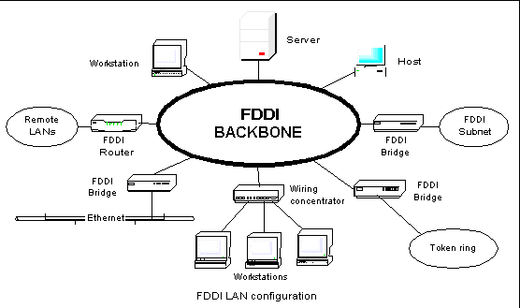
ตัวอย่างการเชื่อมต่อเครือข่าย LAN ด้วย FDDI

Slide 13
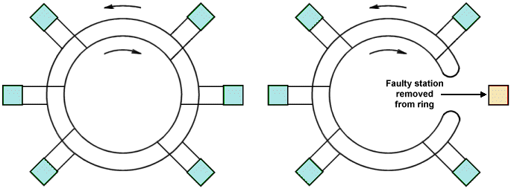
การเดินสายแบบวงแหวนคู่ เพื่อป้องกันปัญหาสายเคเบิลหรือสถานีเสียหาย

